Slide 1
En busca del mundo clásico
Disciplinas científicas que estudian el pasado

Slide 2
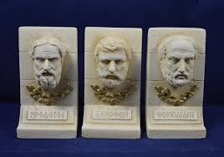
Historia
Objetivo: evitar que las acciones humanas sean olvidadas.
Padre de la historia: Heródoto

Slide 3
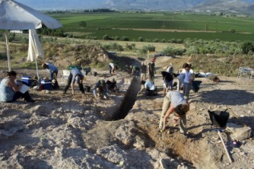
Arqueología
Estudia la antigüedad
Estudia el pasado a través de los restos materiales
Revela cómo era la vida en el mundo clásico

Slide 4
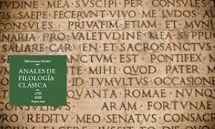
Filología clásica
Estudia y descifra los textos clásicos

